Slide 1
ステレオカメラ画像表示 Androidアプリ 最終発表
112947H 高橋昌史

Slide 2
計画発表時の全体構想
FPGAボード
Wi-Fiで通信
Androidアプリ
左
右
ステレオカメラ
画像を表示

Slide 3
計画発表時の全体構想
STEP 1 Android内蔵カメラの画像を表示するアプリの作成
STEP2 カメラ入力のI/Fの設計
STEP3 通信側とシステムの統合
STEP4 アプリ内で表示する画像をステレオカメラにする

Slide 4
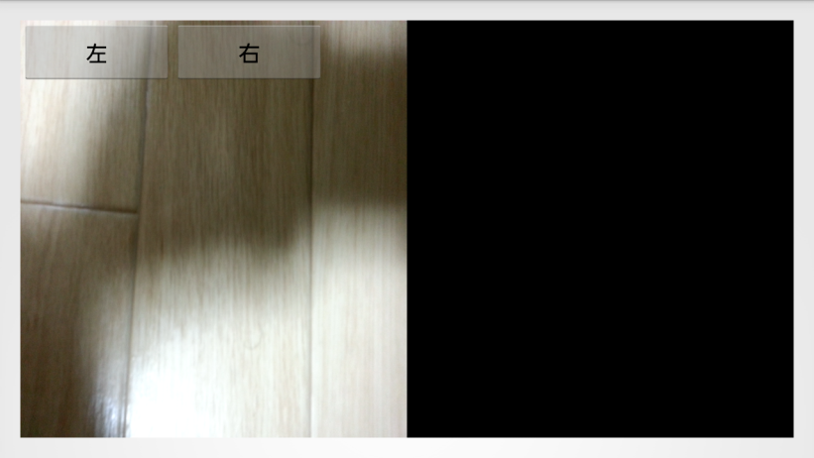
計画に対する到達度と進捗 中間発表段階
STEP1 Android内蔵カメラの画像を表示するアプリの作成
↓
内蔵カメラの1画面のみを表示する試作アプリの作成
↑中間発表段階で完成。

Slide 5
計画に対する到達度と進捗 中間発表段階
STEP2 カメラ入力のI/Fの設計
↓
FPGAのメソッドを呼び出した際カメラの動作をするオブ ジェクトをjavaで作成（FPGAの設計は時間的に難しい）
また、Androidアプリの改良
↑最終発表段階で完成

Slide 6
計画に対する到達度と進捗 最終発表段階
STEP3 通信側とシステムの統合
↑達成できず
STEP4 アプリ内で表示する画像をステレオカメラに
↑10%程度達成か

Slide 7
計画に対する到達度と進捗 最終発表段階
FPGAの設計や通信側との統合ができなかったり、
アプリ内で表示する画像をステレオカメラには
できなかったので、達成度は50%～55%ほど。

Slide 8
当初計画との比較 中間発表まで

Slide 9
当初計画との比較 中間発表から最終発表まで

Slide 10
開発の分量
・ファイル数
ButtonActivity.java
Jpeg.java
YUV.java
の３つjavaのファイルと
activity_button.xml
のレイアウトファイル
・ソースコード行数 302行
・文字数 6705文字

Slide 11
アプリの画面
用意した画像
JavaオブジェクトでYUVに変換
端末のカメラの画像を表示
YUVからRGBに変換
そして、Bitmapに変換し表示
カメラの画像
用意した画像

Slide 12
アプリの画面
<LinearLayout
android:layout_width="match_parent"
android:layout_height="match_parent"
android:orientation="horizontal"
android:gravity="center_vertical" >
<SurfaceView
android:id="@+id/surface_view"
android:layout_width="326.4dp"
android:layout_height="244.8dp" />
<ImageView
android:id="@+id/image_view"
android:layout_width="fill_parent"
android:layout_height="fill_parent"
android:contentDescription="@string/imagecircle"/>
</LinearLayout>
カメラの解像度が3264×2448だったため、SurfaceViewを1/10の326.4×244.8にし、1:1表示をやめたことによりアスペクト比が正常に。
また、 android:gravity=“center_vertical”によりSurfaceViewとImageViewを中央に表示。

Slide 13
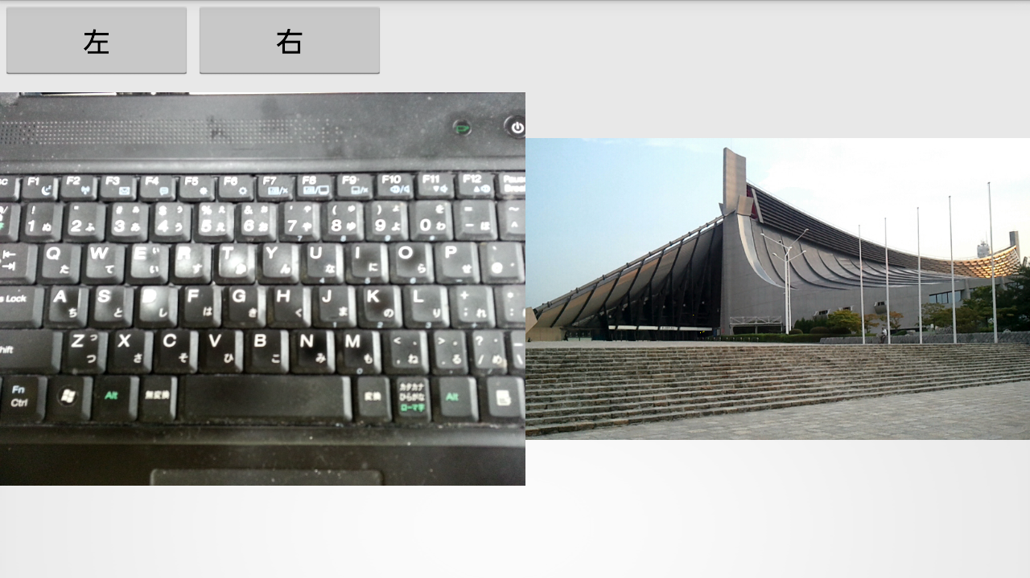
横向き

Slide 14
縦向き

Slide 15
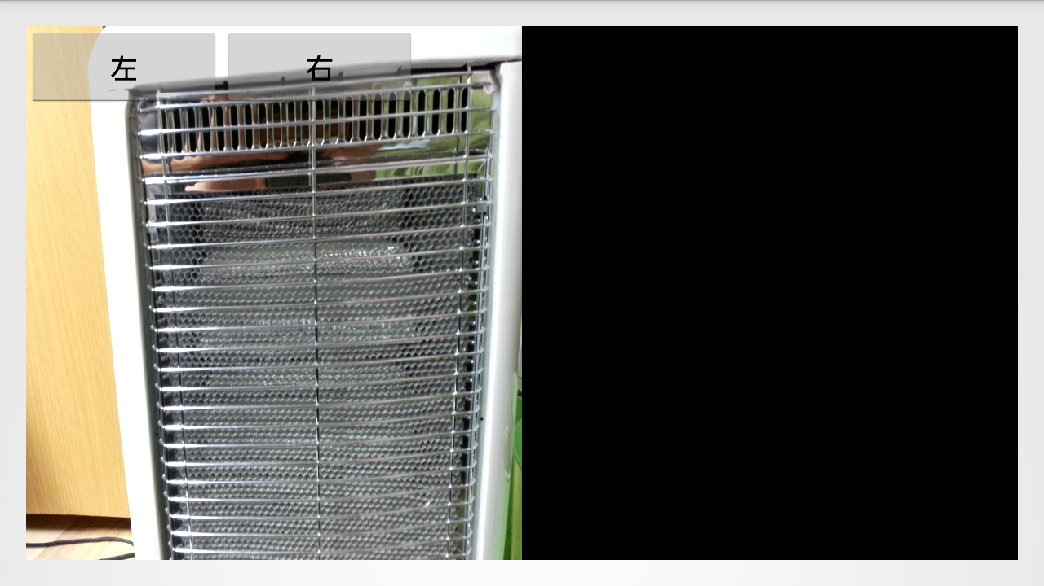
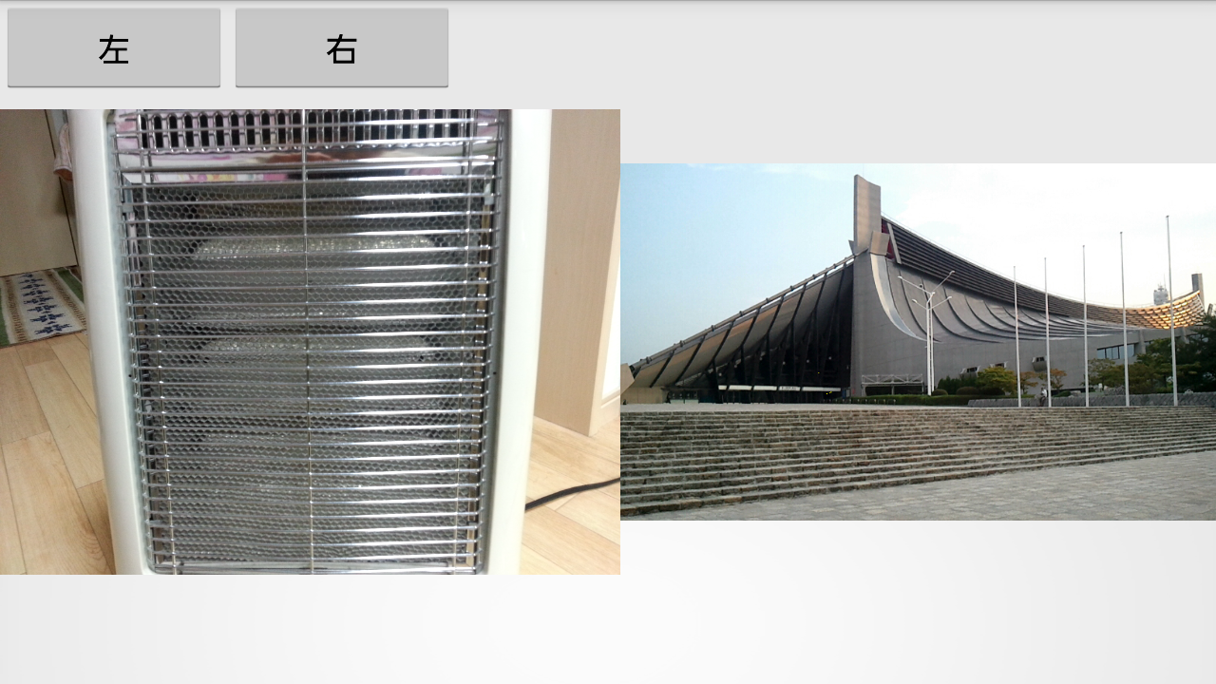
前回 今回

Slide 16
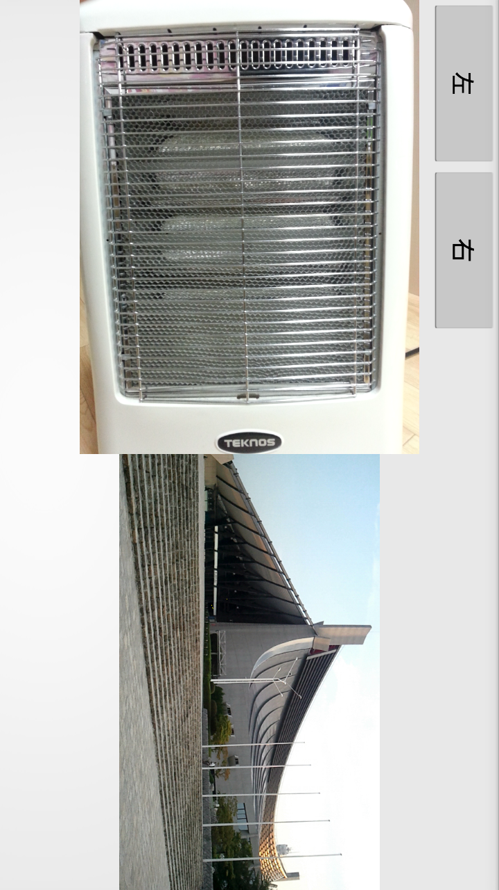
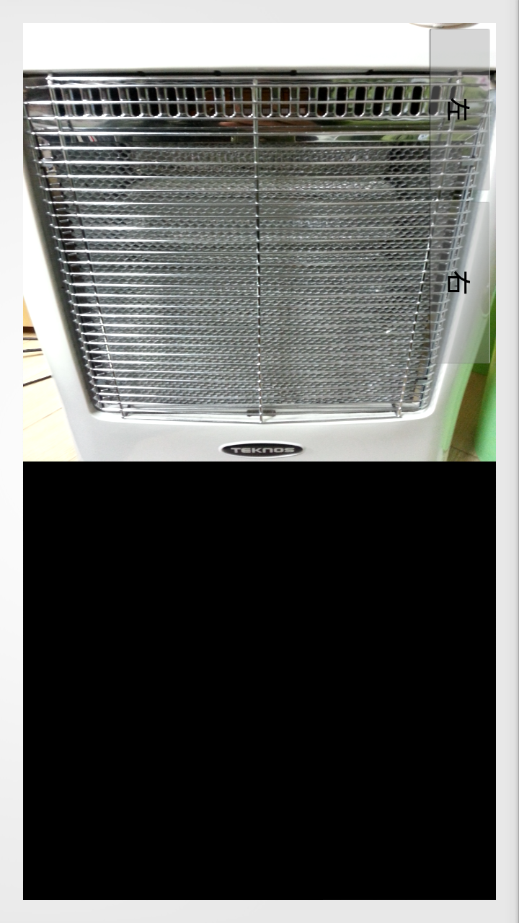
前回 今回

Slide 17
アプリの画面
手動でSurfaceViewの幅を設定しているため、端末によっていちいち変える必要がある。（今回の端末はSC-03E）
surfaceChanged内で変更することで自動的にできる可能性
また、ボタンでの画面変更は実装できなかった

Slide 18
機能仕様 最終版
クラス一覧
ButtonActivityは主にカメラの表示と画像の表示
JpegクラスはYUVからRGBに変換
YUVクラスはRGBからYUVに変換

Slide 19
機能仕様 最終版
ButtonActivityクラスフィールド一覧

Slide 20
機能仕様 最終版
ButtonActivityクラスメソッド一覧 (1)

Slide 21
機能仕様 最終版
ButtonActivityクラスメソッド一覧 (2)

Slide 22
機能仕様 最終版
Jpegクラスメソッド一覧

Slide 23
機能仕様 最終版
YUVクラスメソッド一覧

Slide 24
今後の抱負
・これからやろうとすることに対して、自分の知識量や開発経験も考えつつスケジュールを立てなければ予定通り行かない
・開発経験が無い言語で、本などで見ただけではイメージが湧かなかったが、実際にソースを色々書いて動かしていくとだんだんと分かってきた
・JavaやAndroidプログラミングは全くやったことがなかったので、当初の目的通り以前よりは多少はスキルアップできたと思う
・将来仕事でプロジェクトを進める際はスケジュール管理をきちんとしたい

Slide 25
開発端末
今回使用した端末は
・Nexus 7 (Android 4.3)
・Galaxy S Ⅲ α (Android4.1.1)

